Slide 1

铭记历史，面向未来，不忘初心，继续前进
——习近平总书记“七一”重要讲话精神解读
马克思主义学院

Slide 2
教学目的
学习贯彻习近平总书记重要讲话精神是下半年教学的重要内容之一。通过全面宣讲“七一”讲话精神，重点阐释三个“伟大历史贡献”、三个“历史告诉我们”的启示、八个“不忘初心、继续前进”，引导学生全面回顾中国共产党团结带领全国各族人民进行革命、建设、改革的光辉历程、辉煌成就和宝贵经验，充分认识到中国共产党的领导是历史和人民的选择。

Slide 3



教学内容
中国共产党
Communist Party of China
01
中国共产党95年的丰功伟绩
02
中国共产党：不忘初心 继续前进
视频资料：

Slide 4

第一章
中国共产党95年的丰功伟绩
——三大历史成就

Slide 5

以前——
1950年，中国国民生产总值为180亿美元，只有美国的约5%……
现在，已经发生根本性变化——
全球第二大经济体
第一大外汇储备国
220多种工业产品产量全球第一
120多个国家和地区最大贸易伙伴
人均国民总收入增至约7880美元
第一大贸易国
共计7亿多人口摆脱贫困，对全球减贫贡献率逾70%
对世界经济增长的贡献率达30%

Slide 6
三大历史成就——
（一）实现民族独立，建立新中国

Slide 7

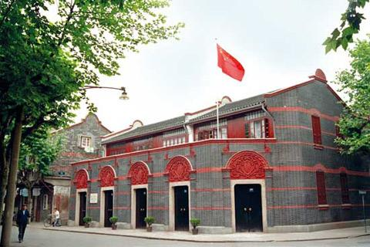

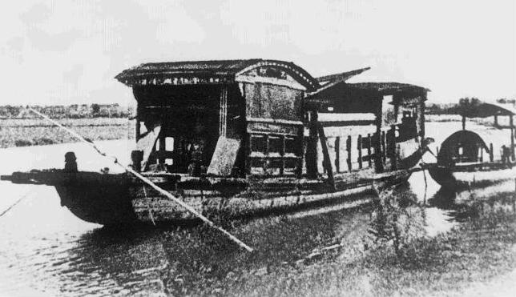
实现民族独立，建立新中国
中共一大 召开
时间
1921年7月
上海、嘉兴
地点
中心任务
讨论正式成立中国共产党
中共一大宣告：
中国共产党正式成立
——从此，在古老落后的中国出现了完全新式的，以马克思列宁主义为行动指南的，以实现社会主义和共产主义为奋斗目标的统一的无产阶级政党。

Slide 8

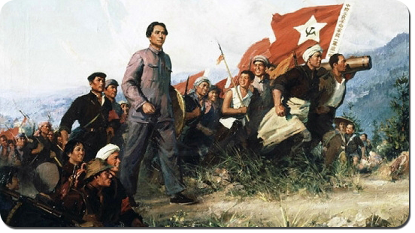
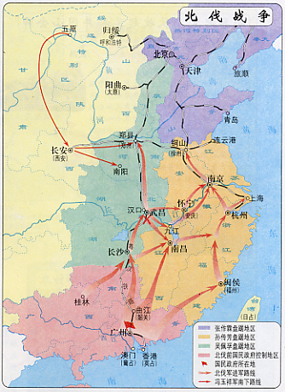



实现民族独立，建立新中国
1
消除内乱，打倒军阀，推翻国际帝国主义压迫，实现民族完全独立，统一中国为真正的民主共和国
基本
纲领
4
2
开辟“农村包围城市，武装夺取政权”的中国特色革命道路……
3
国民党右派突然叛变革命，革命步履维艰……
第一次国共合作
推进了北伐战争
动摇了北洋军阀的统治
四一二政变

Slide 9
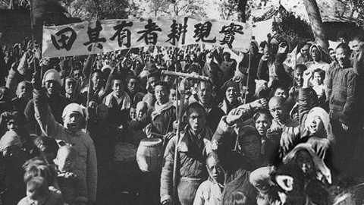
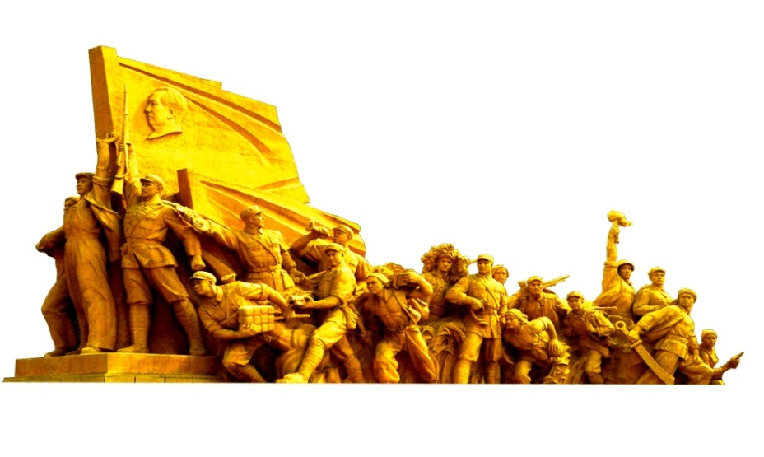
实现民族独立，建立新中国
10年土地革命战争
3年解放战争
打碎封建土地所有制
经过辽沈、平津、淮海三大战役和渡江作战，彻底消灭国民党军队，推翻国民党政府，建立中华人民共和国。从此，占全人类四分之一的中国人站起来了。
倡导 抗日民族统一战线
提出 重大思想理论方针政策
回答 决定抗战胜利的根本性问题
开辟 广大的敌后战场
支撑 全民族救亡图存的希望
中流砥柱
8年抗日战争

Slide 10
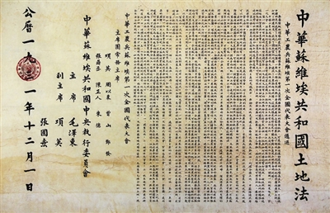
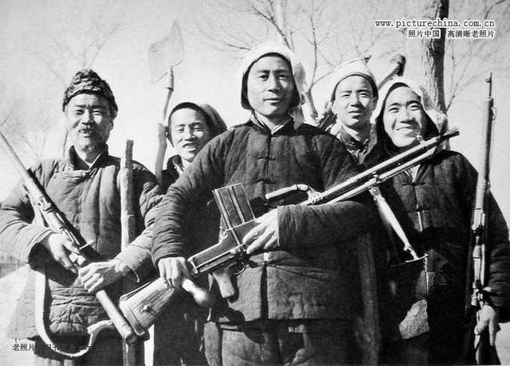
发动农民群众，实行土地革命
1922.7
“没收一切汉奸、卖国贼的土地及财产”
《中国共产党第二次全国大会宣言》指出：
1936
“中国三亿农民是革命运动中的最大要素”
没收公共土地及地主阶级的土地归苏维埃政府所有；
禁止买卖土地……
“八七会议”
1927.8
《井冈山土地法》
确定了实行土地革命的主张，开始了和国民党新军阀的斗争
《农民问题决议案》
1929

Slide 11




发动农民群众，实行土地革命
路线、政策和方法
依靠贫农，联合中农，限制富农，消灭地主阶级，变封建的土地所有制为农民的土地所有制
以乡为单位，按人口平均分配土地，在原耕地基础上，抽多补少，抽肥补瘦
农村革命根据地的变化
阶级关系发生剧烈变动，被压迫的贫苦农民在政治上翻身，成为农村的主人
广大贫苦农民分得土地后，生产积极性极为高涨，有力的促进农业生产发展
农民政治上、经济上得到翻身，感受到共产党和红军是为他们谋利益的，革命积极性被极大地激发出来
随着农业生产发展和废除苛捐杂税，农民生活得到改善

Slide 12
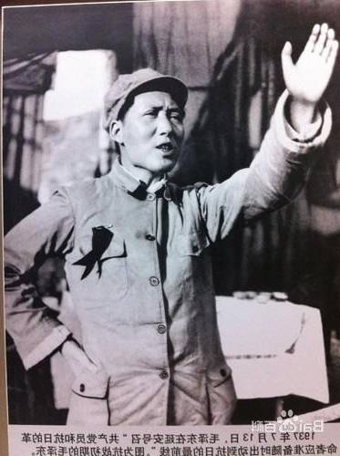
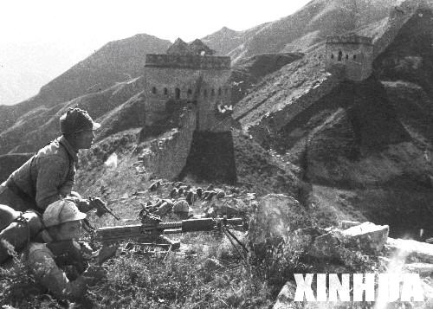
在浴血奋战中夺取抗日战争胜利
日本敢于欺负我们，主要的原因在于中国民众的无组织状态。
西安事变
和平解决
促成
——毛泽东
提出 统一战线
推动了全国抗日民族统一战线的初步建立
率先提出武装抗日和建立抗日民族统一战线的主张
► 平型关大捷后，中国共产党中央提出“开展敌后游击战争创造抗日根据地”的口号，把敌人的后方变成抗日的前线。这是战斗在长城上的八路军。
发挥 表率作用
以崇高精神和模范行动鼓舞全国人民的抗战意志和必胜信念

Slide 13
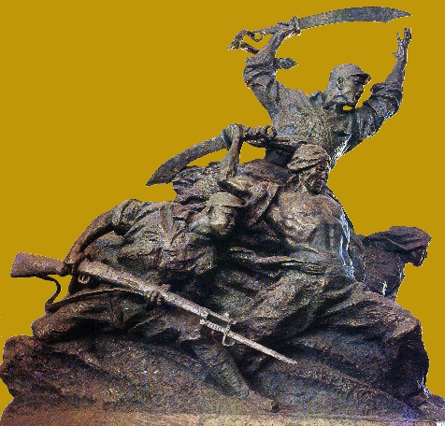
在浴血奋战中夺取抗日战争胜利
在八年全国抗战中——
消灭日伪军171.4万余人，其中日军52.7万余人
解放人口1.255亿
收复国土面积104.8万平方公里
对敌作战共12.5万余次
解放区平民伤亡890余万人
八路军、新四军和华南人民抗日游击队共伤亡58万余人
中国共产党——
中国工人阶级的先锋队
中国人民和中华民族解放的先锋队
为中华民族的独立和解放作出了不可磨灭的历史贡献

Slide 14

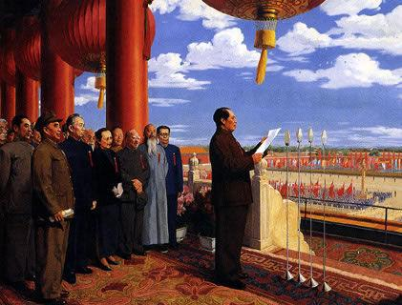

打赢解放战争，解放全中国
中国共产党：代表人民利益，要把中国引向光明
国民党政府：发动内战，坚持独裁，要把中国引向黑暗
创造奇迹
中国共产党从一开始只有50多人，手无寸铁，仅仅用了28年就战胜了各种对手，建立了中华人民共和国
抗日胜利后，中国
面临着两条道路……
怎么发生
长期依靠正确的路线、方针和政策、并以共产党人的模范行动，争取到了中国人民的高度信任和大力支持
奇迹

Slide 15
三大历史成就——
（二）确立基本制度，推进社会主义建设

Slide 16


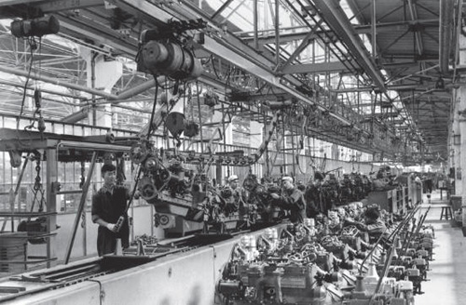
“一化三改”总路线
当时中国“一穷二白”
“我曾经说过，我们一为‘穷’，二为‘白’。‘穷’就是没有多少工业，农业也不发达。‘白’就是一张白纸，文化水平、科学水平都不高。”
——毛泽东《论十大关系》
什么是“一化三改”
在一个相当长的时期内，
逐步实现国家的社会主义工业化
一化
三改
逐步实现国家对农业、对手工业和对资本主义工商业的社会主义改造

Slide 17


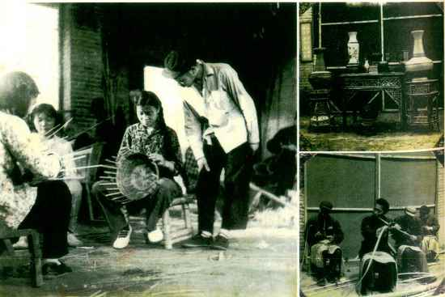
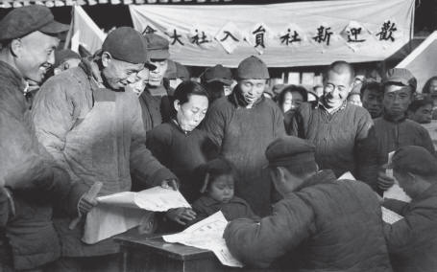
对农业和手工业的社会主义改造
农业合作化
手工业改造
全国加入合作社的农户达96.3％
全国90％以上的手工业者加入了合作社
初级社
高级社
互助组
第一阶段
第二阶段
第三阶段
采取合作化的形式和逐步过渡的步骤，从手工业生产合作小组、手工业供销合作社，再发展为手工业生产合作社。
合作社

Slide 18

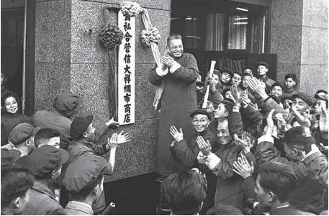
资本主义工商业的社会主义改造
资本主义 工商化
政策 和平赎买
方式 “四马分肥”和支付定息
金额 付给私营工商业者30多亿元
（超过原有的资产总额）
结果 得到民族资产阶级拥护
过程做法
1949年-1952年，公私合营工业企业由193家增加到997家，增长4.2倍，产值增长5.2倍。
1949年-1952年公私合营企业总产值
单位：亿元
▲
上海市信大祥绸布商店挂上公私合营新店牌

Slide 19
三大历史成就——
（三）进行改革开放，坚持和发展中国特色社会主义

Slide 20
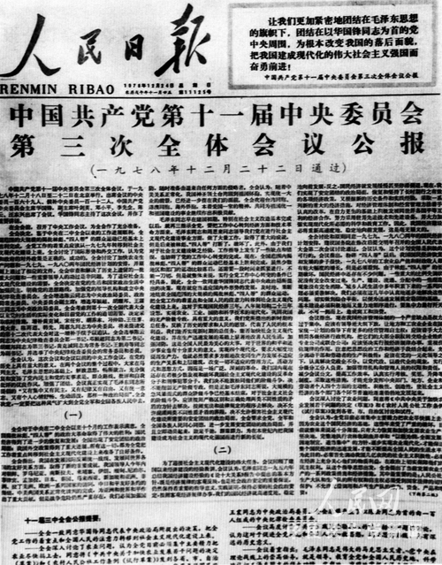


十一届三全中会
视频资料：
1978：十一届三中全会珍贵历史画面
拉开改革开放的序幕
改革开放的目的
要解放和发展社会生产力，实现国家现代化，让中国人民富裕起来，振兴伟大的中华民族
要推动中国社会主义制度自我完善和发展，赋予社会主义新的生机活力，建设和发展中国特色社会主义
要在引领当代中国发展进步中加强和改进党的建设，保持和发展党的先进性，确保党始终走在时代前列
▲ 1978年12月24日《人民日报》头版

Slide 21


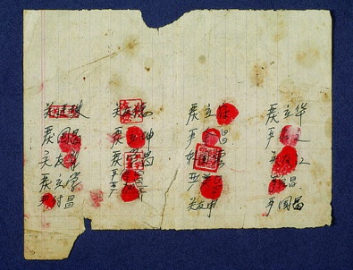
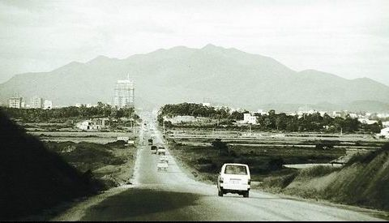

实行改革开放
农村改革 小岗村
重大举措 经济特区
——包产到户，实行农村联产承包责任制
沿海开放、沿江开放、沿边开放
小岗村的红手印
经济特区：
厦门
珠海
深圳
海南
汕头
改革开放前后的『深南大道』
当年贴着身家性命干的事，变成中国改革的一声惊雷，成为中国改革的标志。
——习近平

Slide 22
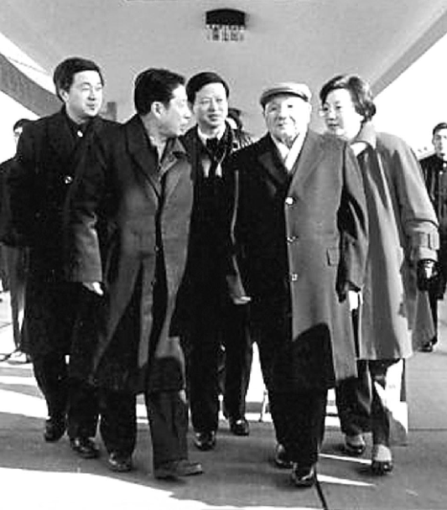

坚持改革开放
南方谈话和中共十四大后……
从“两个凡是”到实事求是
从以阶级斗争为纲到以经济建设为中心
从封闭半封闭到全面改革开放
开始实现 转变
从计划经济到社会主义市场经济
只有社会主义才能救中国，只有改革开放才能发展中国、发展社会主义、发展马克思主义。
▲ 1992年，邓小平视察南方谈话
——习近平

Slide 23

中国特色社会主义
中国特色社会主义 道路
中国特色社会主义 理论体系
在中国共产党领导下，立足基本国情，以经济建设为中心，坚持四项基本原则，坚持改革开放，解放和发展社会生产力。
包括邓小平理论、“三个代表”重要思想、科学发展观在内的科学理论体系，是对马克思列宁主义、毛泽东思想的坚持和发展。
中国特色社会主义 制度
根本政治制度：人民代表大会制度
基本政治制度：中国共产党领导的多党合作和政治协商制度、
民族区域自治制度以及基层群众自治制度
基本经济制度：公有制为主体、多种所有制经济共同发展
各项具体制度：经济体制、政治体制、文化体制、社会体制……

Slide 24
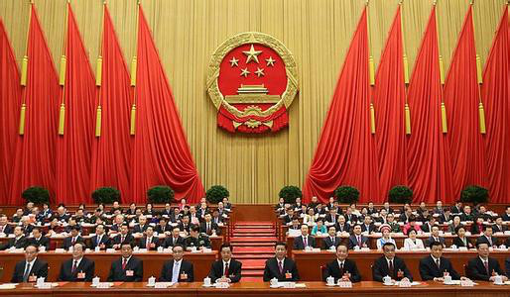
中国特色社会主义
党领导人民在建设社会主义长期实践中形成的最鲜明特色——
三者统一于中国特色社会主义伟大实践
实现途径
行动指南
根本保障
中国特色
社会主义
道路
中国特色
社会主义
理论体系
中国特色
社会主义
制度
建设中国特色社会主义——
总依据：社会主义初级阶段
总布局：五位一体
总任务：实现社会主义现代化和中华民族
伟大复兴

Slide 25


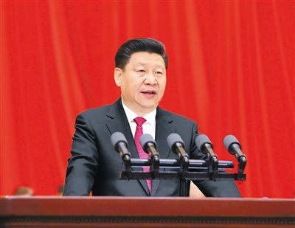
改革开放的这三十多年……
——是党95年历史中唯一没有发生大的曲折和挫折的时期，是中华人民共和国60多年来发展最好、最快的时期
实现 三大飞跃
1
2
3
社会生产力
经济实力
科技实力
人民生活水平
居民收入水平
社会保障水平
综合国力
国际竞争力
国际影响力
我们要坚持走这条正确道路，这是强国之路、富民之路。我们不仅要坚定不移走下去，而且要有新举措、上新水平。
——习近平

Slide 26
第二章
不忘初心 继续前进

Slide 27

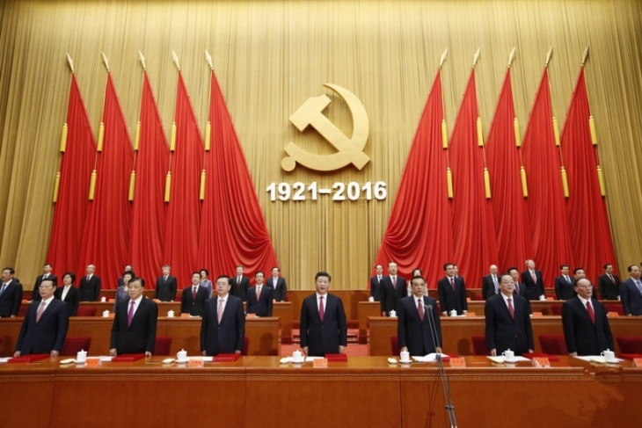
不
忘
▼
▼
永远保持建党时中国共产党人的奋斗精神
永远保持对人民的赤子之心
不能忘记：走过的路
不能忘记：走过的过去
不能忘记：为什么出发
▲
▲
心
初
中国共产党
Communist Party of China
成立
1921年

Slide 28
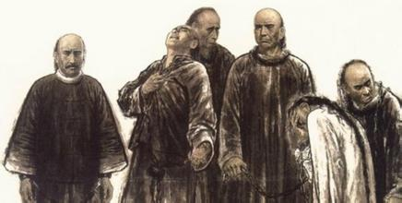
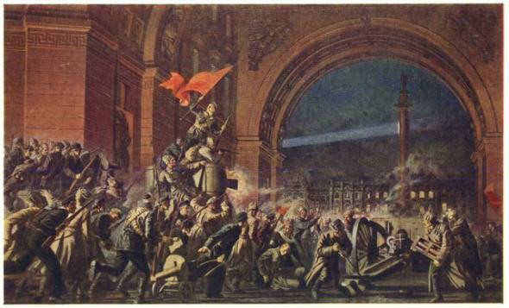
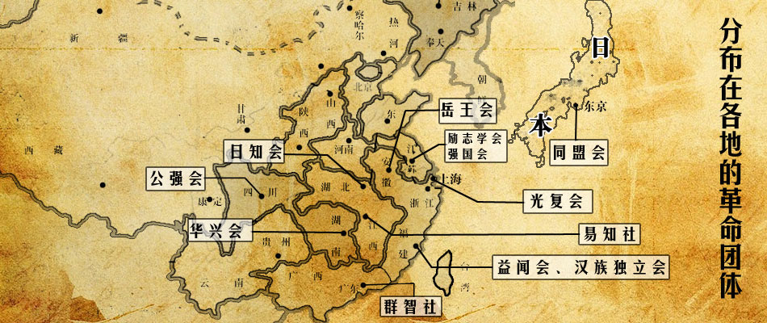

开辟马克思主义新境界
1917年
维新运动夭折了……
十月革命爆发了……
1911年
1898年
辛亥革命失败了……
送来了马克思主义

Slide 29
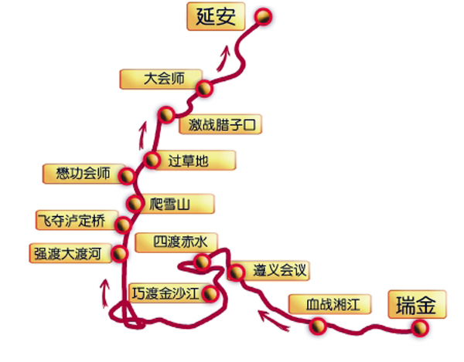
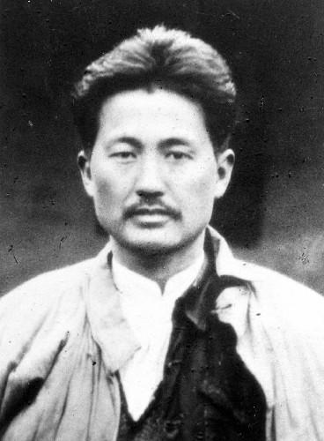
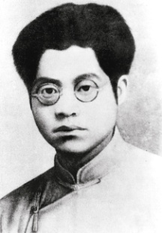
坚定理想信念不动摇
翻越18座大山
走过荒草地
跨过24条大河
行程约25000里
翻过雪山
理想信念就是共产党人
精神上的“钙”
坚定的 理想信念
支撑走完长征路…
“砍头不要紧
只要主义真”
“敌人只能砍下我们的头颅，决不能动摇我们的信仰”
——夏明翰
——方志敏

Slide 30


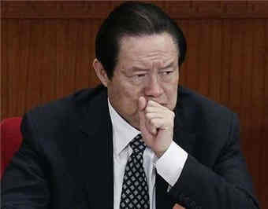
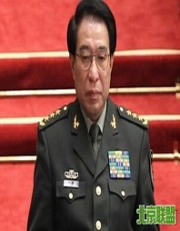
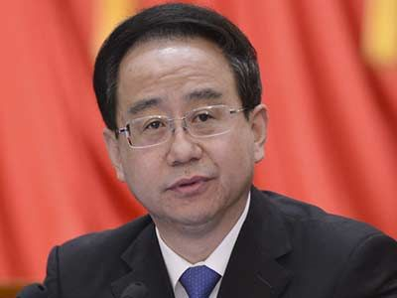
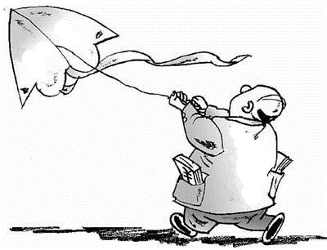
坚定理想信念不动摇
缺“钙”——忘记初心
坚定 理想信念
……
1
信 念
打扶贫攻坚战
理 想
2
缩小收入差距
3
建立健全社会保障体系
入党誓词忘记了
“初心”忘记了…
理想信念丧失了…
让老百姓逐步地过上好日子
让老百姓信共产主义

Slide 31
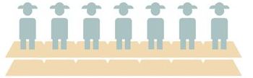



坚定道路、理论、制度、文化自信
30年时间，中国城镇人口增加超过5亿
神州大地 翻天覆地
13亿中国人几乎人均一部移动电话
我国人均国内生产总值
1965年至2015年
增长超过200倍
1965年
1975年
1985年
1995年
2005年
2015年
超过7亿人搭上网络快车
达到5.2万元
坚持中国特色社会主义道路、理论、制度、文化自信
坚持党的基本路线不动摇
不断把中国特色社会主义伟大事业推向前进

Slide 32
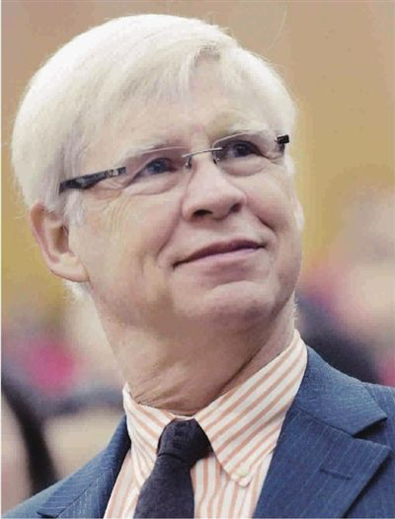
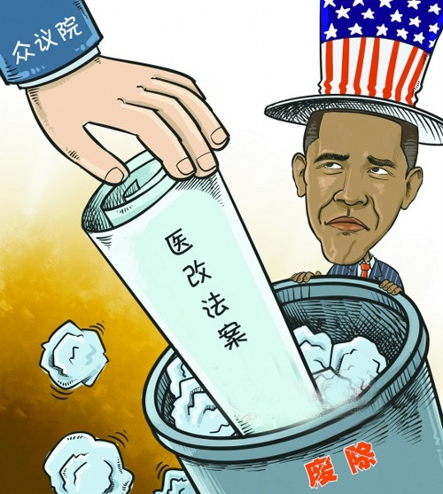

坚定道路、理论、制度、文化自信
经得起 国际比较
“在中国为下一代制定五年规划之时，美国人只在为下一届选举规划。”
——诺贝尔经济学奖得主罗伯特·恩格尔
推不动…
稳定性、连续性
跨越周期长远规划
重大项目步步迈进

Slide 33



坚定道路、理论、制度、文化自信
文化自信 决策民主
1
成立由中央领导牵头的文件起草小组
更基础、更广泛、更深厚
2
在党内一定范围征求该议题的
意见和建议，并进行多次调研
2015年以来政治局常委共开展了26次调研，足迹遍布19个省份
3
初稿完成后，向党内、民主党派、
全国工商联负责人和无党派人士听取意见
4
完成文字方面的技术性修改
“十三五”规划建议的编制经过4次中央政治局常委会会议，2次中央政治局会议，1次中央全会讨论和审议
集体
决策
制定流程

Slide 34
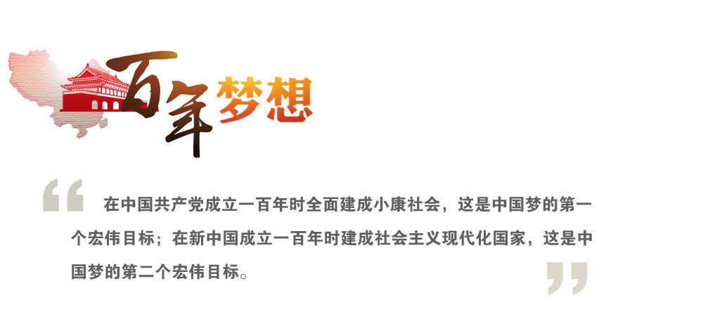
全力推进小康进程和“两个一百年”
全面 建成小康社会
1
2
3
到中国共产党成立100年时
一个都
不能少
一项都
不能少
一步都
不能迟
目标
全面建成小康社会
1
13亿人的小康、56个民族的小康、960万平方公里每一寸土地上的小康
到新中国
成立100年时
2
目标
经济、政治、文化、社会、生态的小康
3
2020年之前，发达地区、欠发达地区、贫困落后地区实现同步小康
建成富强、民主、文明、和谐的社会主义现代化国家

Slide 35


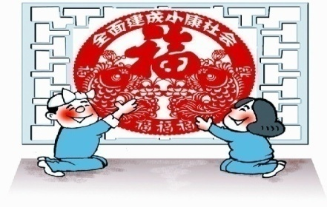


全力推进小康进程和“两个一百年”
“四个全面”战略布局
全面建成小康社会
全面深化改革
党的十八大提出，到2020年实现全面建成小康社会宏伟目标
十八届三中全会讨论通过了《关于全面深化改革若干重大问题的决定》
全面依法治国
全面从严治党
十八届四中全会讨论通过了《关于全面推进依法治国若干重大问题的决定》
习近平总书记在党的群众路线教育实践总结大会的讲话中提出

Slide 36




坚定不移改革开放 勇于全面深化改革
“改革不停顿、开放不止步”
——“改革开放只有进行时没有完成时。没有改革开放，就没有中国的今天，也就没有中国的明天”。
改革已经进入深水区和攻坚期……
攻坚
改革
进行时
坚定不移高举改革开放旗帜
勇于全面深化改革
进一步解放思想、解放和发展社会生产力
解放和增强社会活力
不断把改革开放推向前进。

Slide 37


坚定不移改革开放 勇于全面深化改革
重视深化改革
社会保障
只能通过
改革去解决……
系列问题
形式主义
方式粗放
不协调
结构不合理
矛盾增多
生活困难
腐败
差距大
不平衡
以问题倒逼改革
问题在哪里，改革就指向哪里

Slide 38



坚持一切为了人民 一切依靠人民
坚信党的根基在人民、党的力量在人民
坚持一切为了人民、一切依靠人民
充分发挥广大人民群众积极性、主动性、创造性
不断把为人民造福事业推向前进。
坚持人民主体地位
知屋漏者在宇下
知政失者在草野
十八届五中全会明确了如期实现全面建成小康社会奋斗目标、推动经济社会持续健康发展必须遵循的首位原则
衡量标准
实现全体人民共同富裕
人民拥护不拥护、赞成不赞成、高兴不高兴、答应不答应

Slide 39
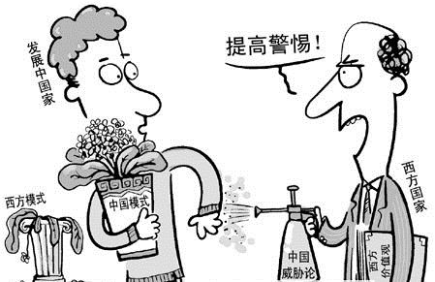


走和平发展道路 奉行互利共赢的开放战略
“网络威胁论”
“文明威胁论”
“军事威胁论”
“经济威胁论”
“环境威胁论”
“粮食威胁论”
“地缘政治威胁论”
向世界重申
始终不渝走和平发展道路
始终不渝奉行互利共赢的开放战略
加强同各国的友好往来
同各国人民一道
不断把人类和平与发展的崇高事业推向前进
中国崇尚和平、
和睦、和谐的理念

Slide 40

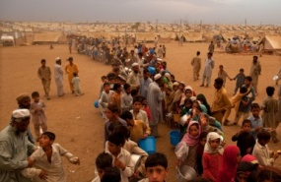
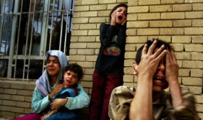
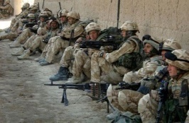

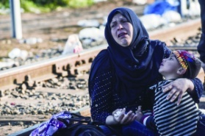
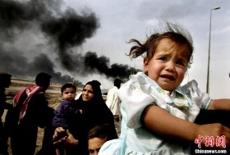

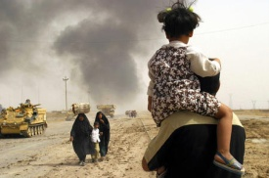


走和平发展道路 奉行互利共赢的开放战略
相反，美国推行霸权主义……
“宣布伊朗无赖”
“利比亚”
2014年，奥巴马在西点军校声称，“未来最重要的问题是美国如何领导世界，”他的底线是，美国必须领导世界。
“狂轰滥炸南联盟”
“伊拉克战争”
“入侵阿富汗”
战争造成的难民危机对全世界都是灾难
从2003年开始，直至2009年美国从伊拉克撤军，伊拉克方面至少15万人丧生，其中多数为平民，流离失所的百姓数量超过100万。

Slide 41

保持党的先进性和纯洁性
四大考验：执政考验、改革开放考验、市场经济考验、外部环境考验
四大危险：精神懈怠、能力不足、脱离群众、消极腐败
四个自我：自我净化、自我完善、自我革新、自我提高
保持党的先进性和纯洁性
着力提高执政能力和领导水平
着力增强抵御风险和拒腐防变能力
不断把党的建设新的伟大工程推向前进

Slide 42
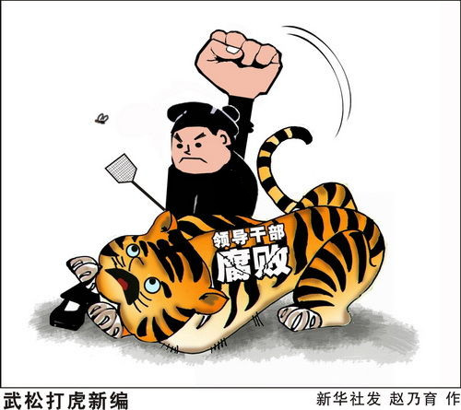
保持党的先进性和纯洁性
“零容忍”
“带电高压线”
2012年12月至2015年11月，落马
省部级(军级)以上官员已经达到145名。
“打虎”
“猎狐”
“无禁区”
“共腐关系圈”
“拍蝇”
民众的反腐败信心指数继续上涨
上升
上升
上升
10.2%
21.5%
10.2%
90.6%
86.9%
85.4%
普通干部
专业人员
企业管理人员

Slide 43


《中国共产党95 年来应对危局和困境的伟大实践及历史启示》
何毅亭 《学习时报》 2016年7月21日
《中国共产党的历史责任》
储新宇 《光明日报》 2016年7月24日
《以信仰之光照亮奋斗之路》
任仲平 《人民日报》 2016年7月2日
《我们党的生机活力从哪里来》
李洪峰 求是理论网 2016年6月29日

Slide 44


中国共产党为什么能带领全国各族人民，把贫穷落后的旧中国变成日益走向繁荣富强的新中国？
从95年前50多人发展壮大到今天8800多万人，中国共产党的生机与活力源自哪里？

Slide 45

《时事报告》杂志社
形势与政策课专用

